Slide 1
ШАБЛОН ПРЕЗЕНТАЦИИ
ДЛЯ ПОЛЬЗОВАТЕЛЯ
КОНТЕНТ-СТУДИИ
РХТУ ИМ Д.И. МЕНДЕЛЕЕВА

Slide 2
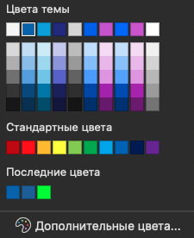
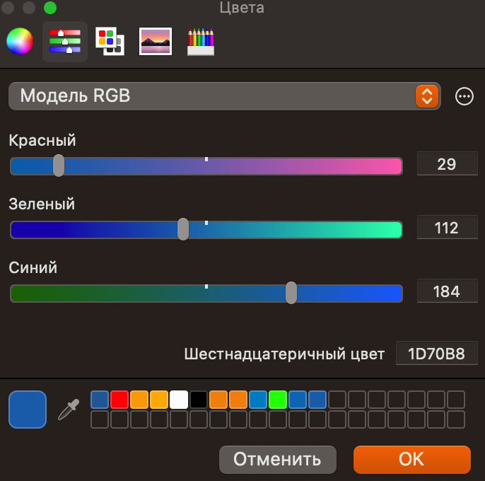
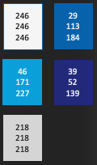
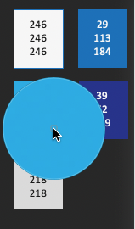
Color palette
Вне рабочей области (слева) представлены корпоративные цвета, дублирующие цвета всех тем, для ускорения работы с инструментом «Пипетка»
Полезные сайты и ИИ
AI для рисования иконок
Широкий выбор png

Slide 3
Возможные варианты для использования логотипов
Не официальный логотип РХТУ - ребрендинг

Slide 4
Шрифты
Как использовать?
1. Необходимо использовать шрифт белого цвета
2. Не допускается использование теней и обводок текста
Arial Bold (24 - 45pt)
Arial Bold (18pt)
Заголовок
Подзаголовок
Основной текст
Arial Regular (16 pt)

Slide 5
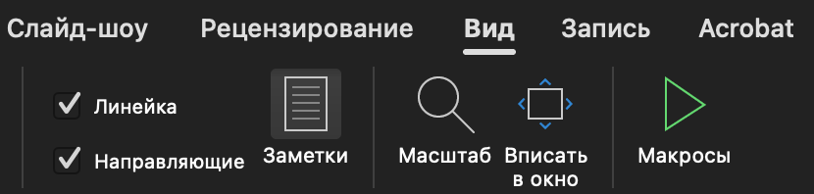
Шаблон для доски
Рабочая область слайда находится внутри секторов отмеченных направляющими и зависит от выбранного вами макета. Включение направляющих осуществляется во вкладке Вид -> Направляющие.
Текст и используемые вами объекты НЕ должны выходить за пределы указанной области.
Как использовать рабочую область?
Данная область применяется для расположения необходимой информации. Это может быть любой формат вставки. Использованные объекты не должны обладать тенями, отражениями, свечениями, которые накладываются на синий фон или смешиваются с ним.

